Slide 1
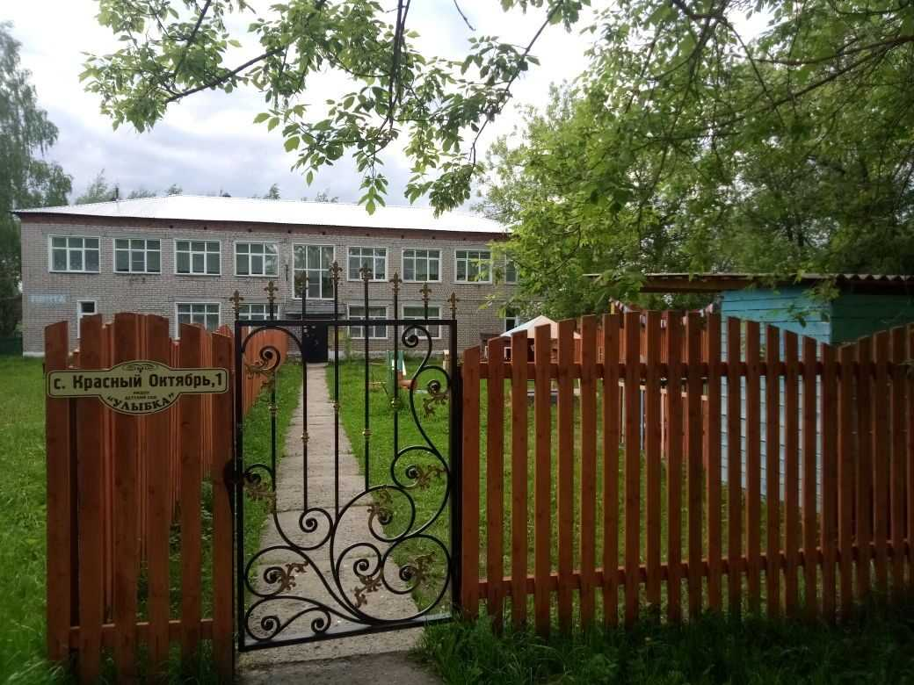
Детский сад « Улыбка»

Slide 2
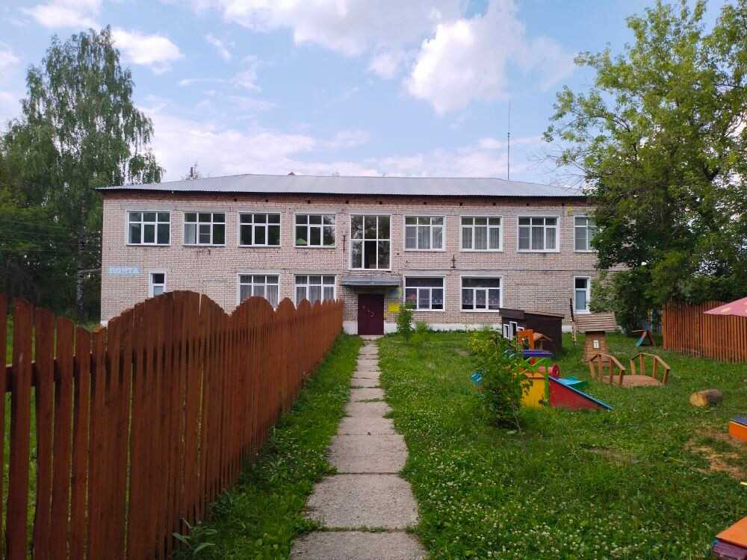

Slide 3
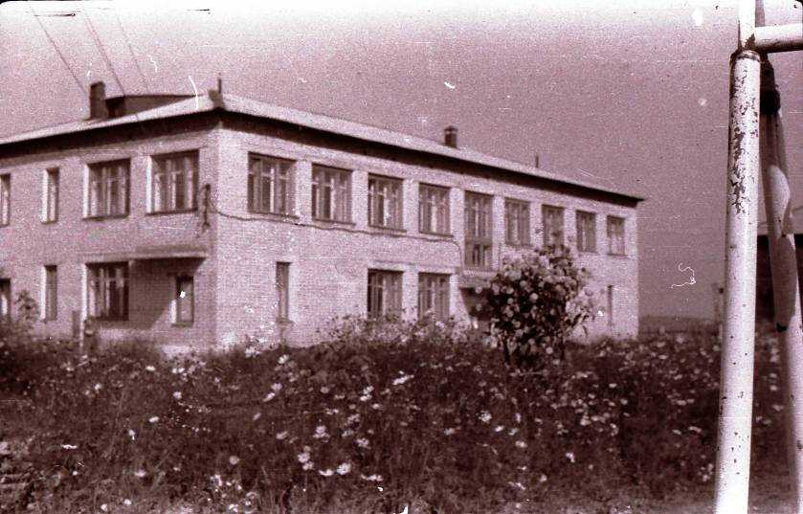
Путешествие в прошлое

Slide 4
История дошкольного образования
Детский сад - учреждение для общественного воспитания детей дошкольного возраста. Детский сад, как тип учреждений существуют в большинстве стран и являются обычно первым звеном в системе народного образования

Slide 5
Первое детское учреждение типа, детский сад, школа для малышей, было организовано в 1802 году
в городе Нью-Ланарк (Шотландия)
Робертом Оуэном.
Впервые название «детский сад» было дано немецким педагогом Фридрихом Фребелем дошкольному учреждению в Германии в 1837 году.

Slide 6
В России подобные заведения появились при Петре I.
По его указу в 1715 году на государственные средства открылись «сиропитательницы» при Новодевичьем и Андреевском монастырях Москвы. К началу XX века в Москве было 36 яслей-приютов с числом детей 848.

Slide 7
Детские сады после 1917года.
20 ноября 1917 года была принята декларация, положившая начало государственной системе дошкольного образования.
В ней говорилось, что детские сады должны быть бесплатными и доступными для детей дошкольного возраста.
В 1918 году был организован педагогический факультет в Московском государственном университете для подготовки педагогов с профилем дошкольного обучения.

Slide 8
К сороковому году в детских учреждениях дошкольного образования находилось порядка двух миллионов детей.
После войны развитие системы дошкольного образования продолжилось, и должно было заменить семейное воспитание.
В 1959 году появились ясли-сад, в которых воспитывались дети с двух месяцев до семи лет.

Slide 9
Детский сад поселкаКрасный Октябрь
  Был открыт в 1932 году для детей рабочих третьего ткацкого производства фабрики
  « Красный Профинтерн» .
  Состоял он из двух структур - детские ясли, куда принимали детей с полутора месяцев и детского сада.

Slide 10
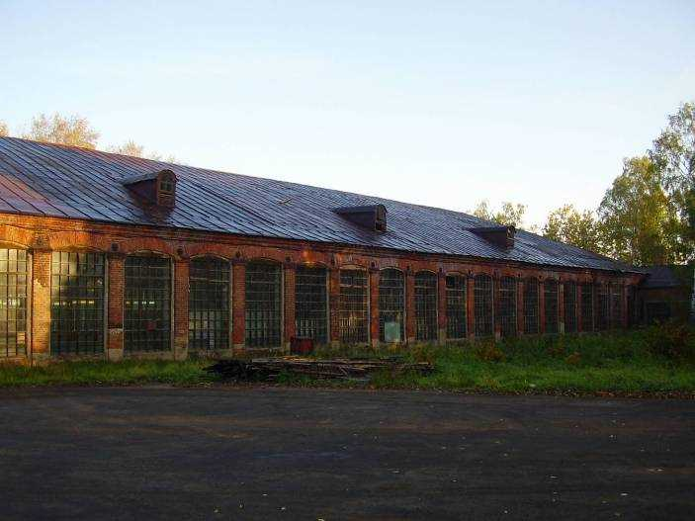
Ткацкое производство № 3

Slide 11
Помещение детского сада были построены в середине 20 годов 20 века, как квартиры для рабочих фабрики, а затем здания были переданы для пребывания детей.

Slide 12
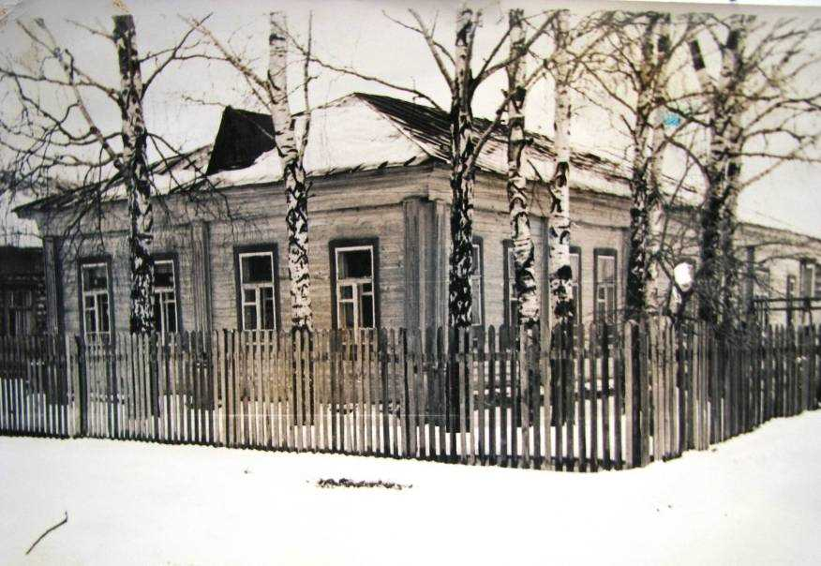

Slide 13
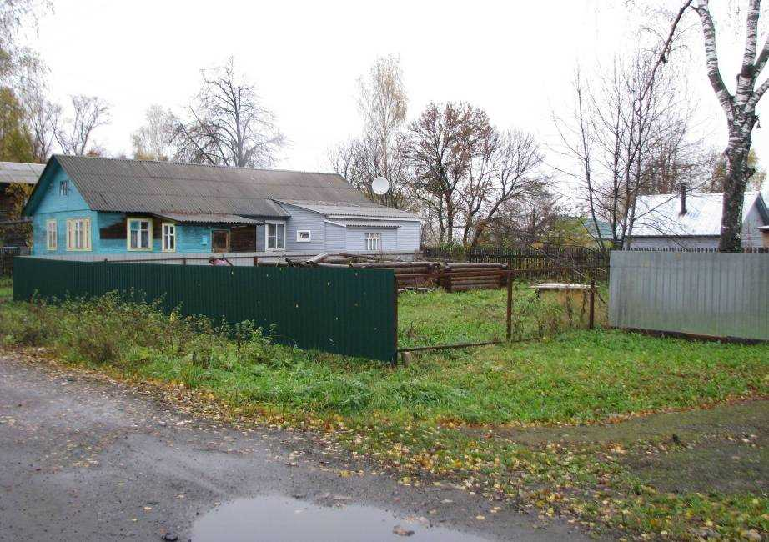

Slide 14
Во время Великой Отечественной войны детский сад не был закрыт, а продолжал работать, но детей колхозников в детский сад не принимали.

Slide 15
Заведующими детского сада были Задорова Мария Ивановна – руководила детским садом с конца 40-х по середину 50-х г. 20 века.
Шурыгина Лидия Ивановна с середины 50-х по 1961 год.

Slide 16
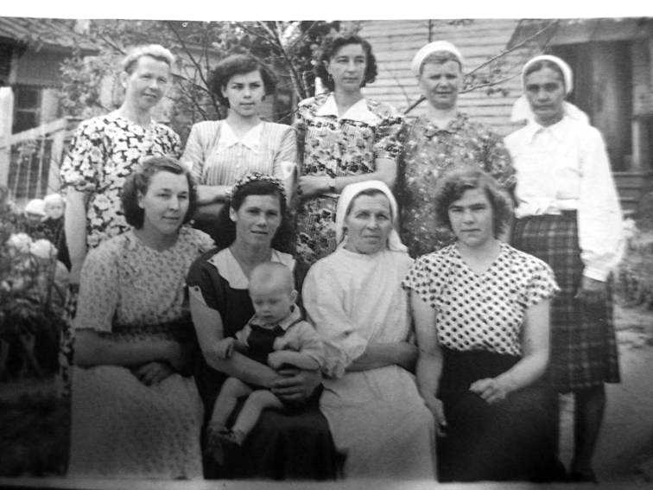
Зав.яслями долгое время трудилась Валентина Ивановна Венкова.

Slide 17
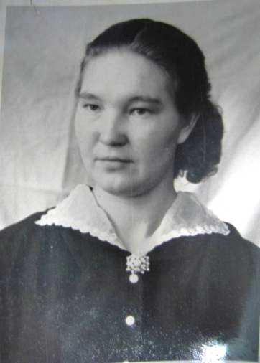
Валентина Ивановна Бродина

Slide 18
Более 25 лет детским садом руководила В. И. Бродина. Именно под его руководством произошли значительные изменения работы детского сада. В 1966 году были построены новое здание пищеблока с котельной и новое здание подготовительной группы.

Slide 19
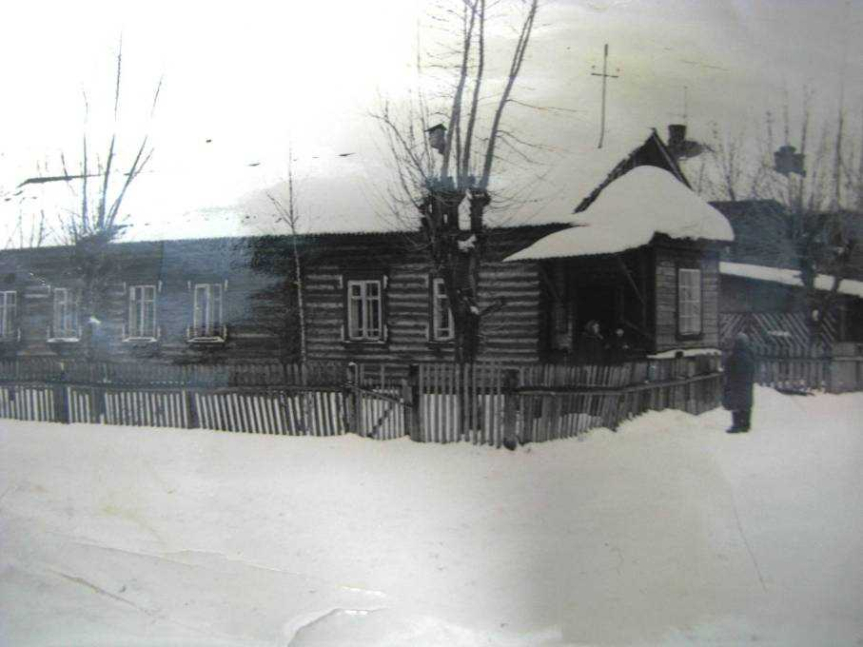

Slide 20
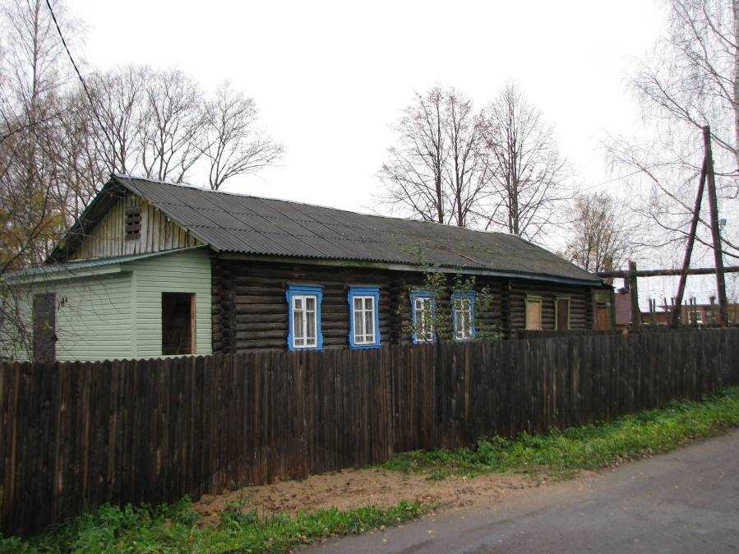

Slide 21
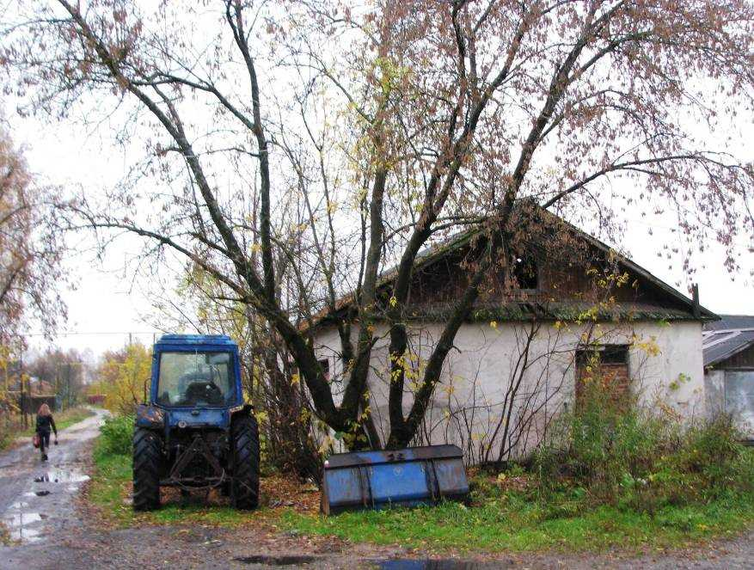

Slide 22
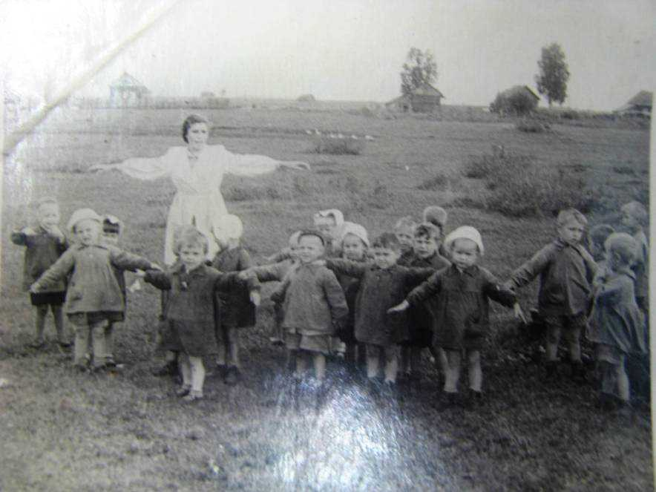

Slide 23
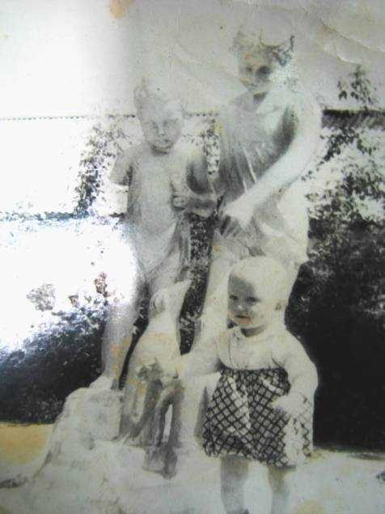

Slide 24
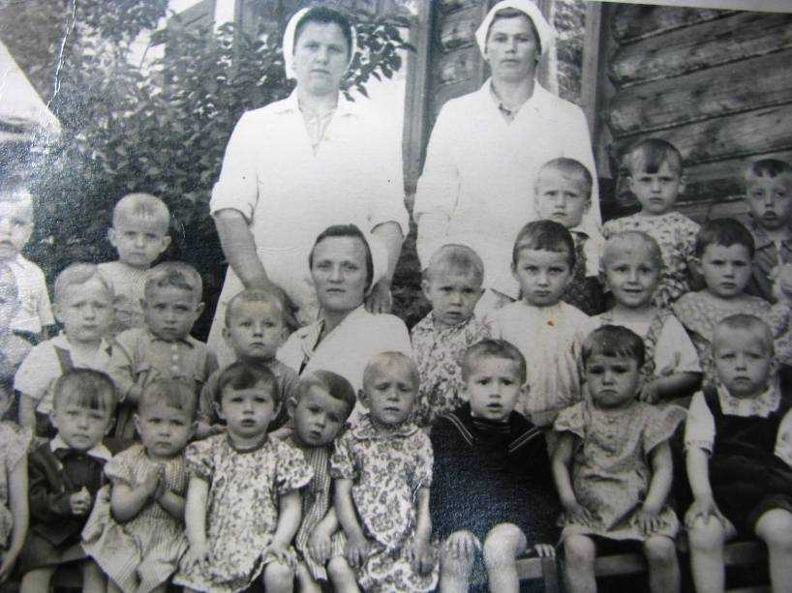

Slide 25
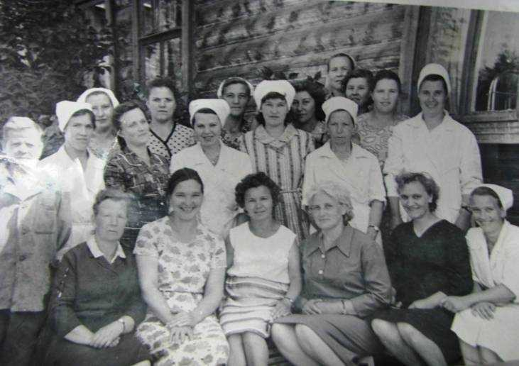
Коллектив детского сада в середине 60 -х 20 века

Slide 26
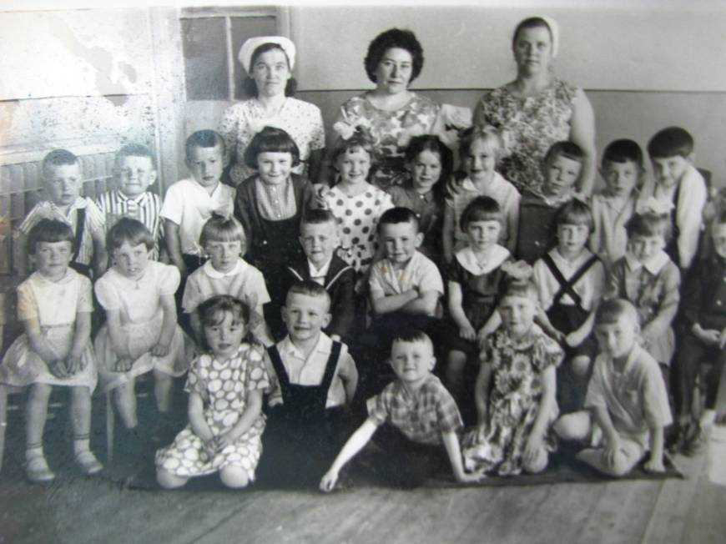

Slide 27
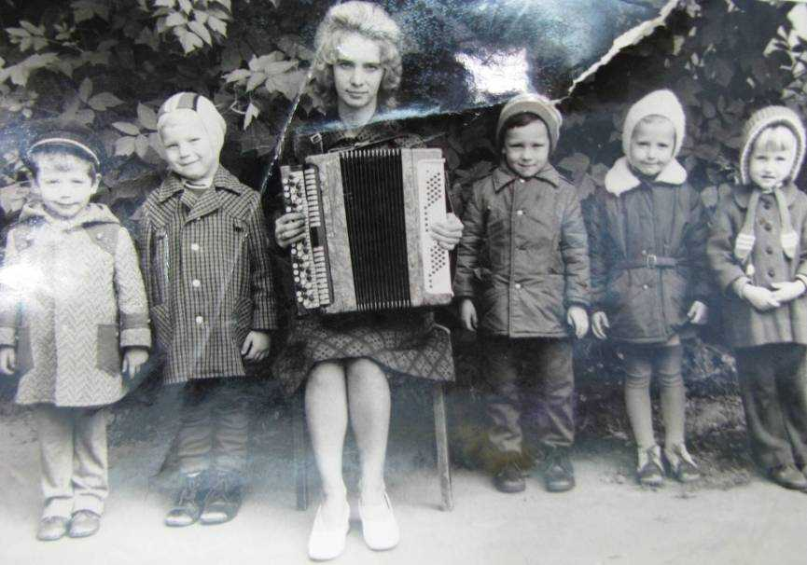

Slide 28
В 1975 году начинается строительство нового каменного двухэтажного здания детского сада. К этому времени он стал называться - детский комбинат № 15. Новое здание было построено за 4 года.

Slide 29
Так здание выглядело раньше.

Slide 30
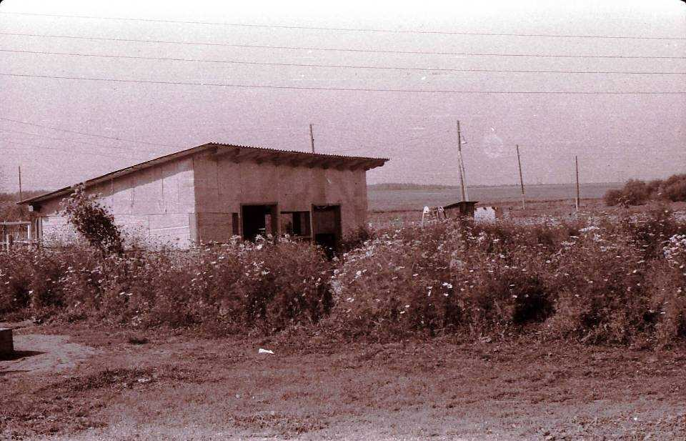

Slide 31
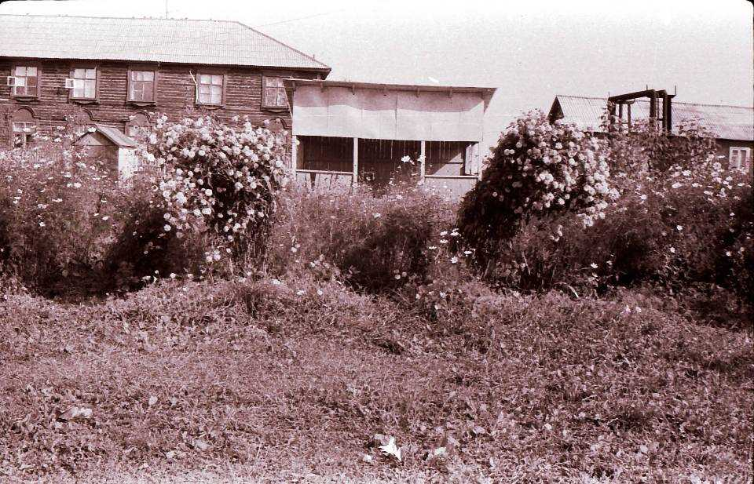

Slide 32
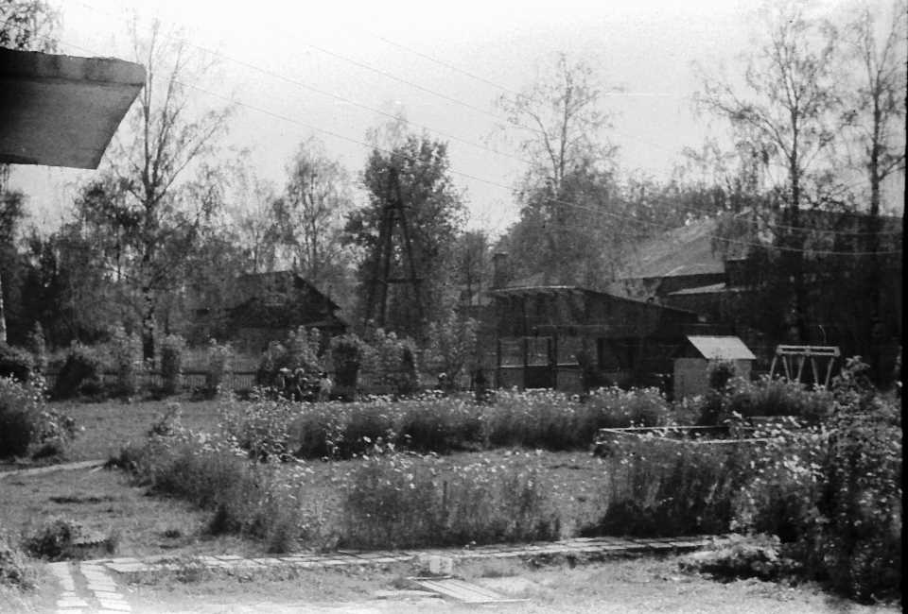

Slide 33
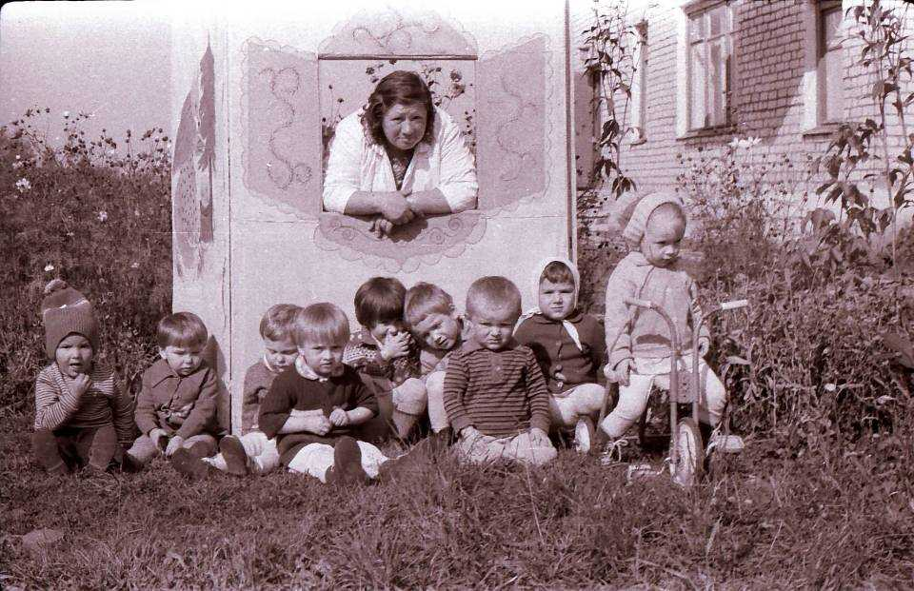

Slide 34
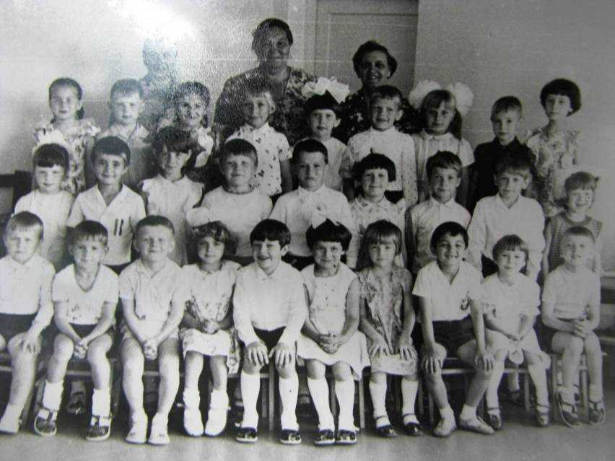

Slide 35
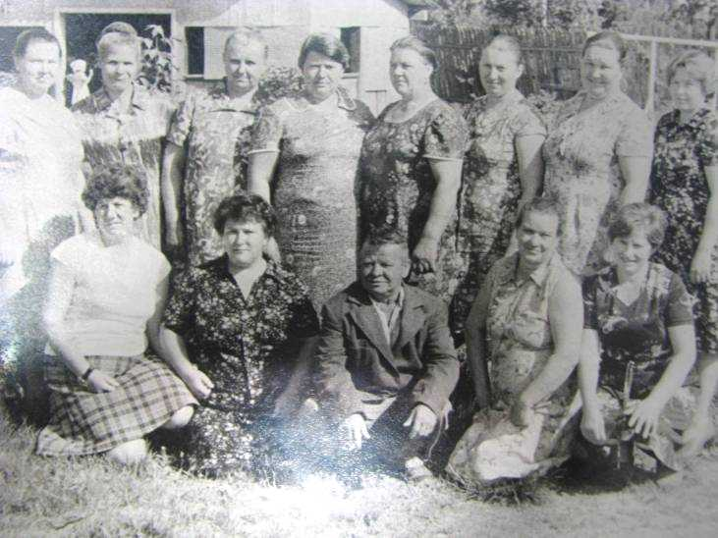
Коллектив детского комбината 1983 год

Slide 36
С распадом СССР, начитается новый этап в жизни детских дошкольных учреждений – массовое закрытие. Не избежал этой участи и детский комбинат № 15. В 1993 году он закрылся по причине - «недостаточного финансирования»

Slide 37
В 1997 здание, которым владела фабрика «Красный Профинтерн» было безвозмездно передано Гольчихинской сельской администрации под служебное помещение.

Slide 38
Современная история
В 1999 году администрацией Вичугского муниципального района, на неоднократное обращение жителей Гольчихинской сельской администрации, было принято решение о передачи части здания под нужды детского сада. Начинается ремонт .

Slide 39
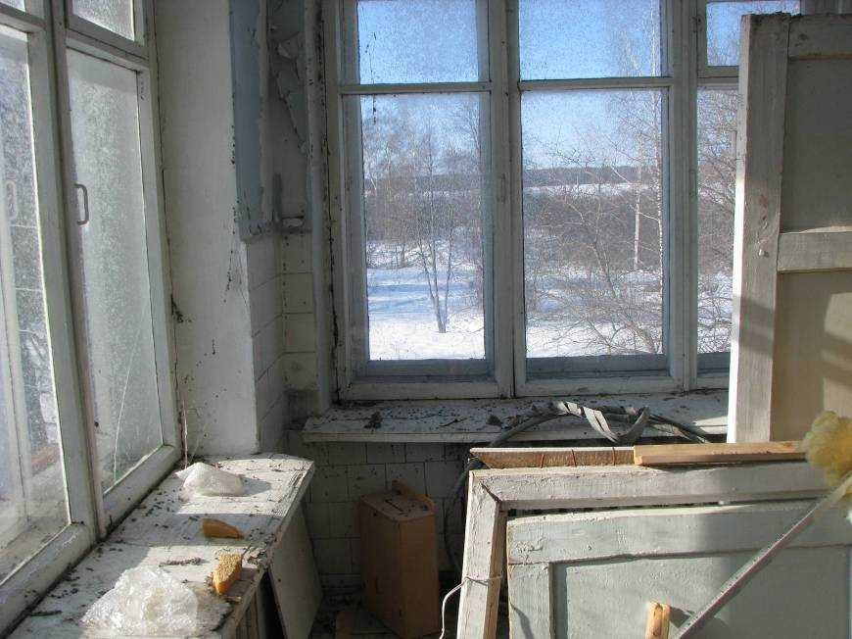

Slide 40
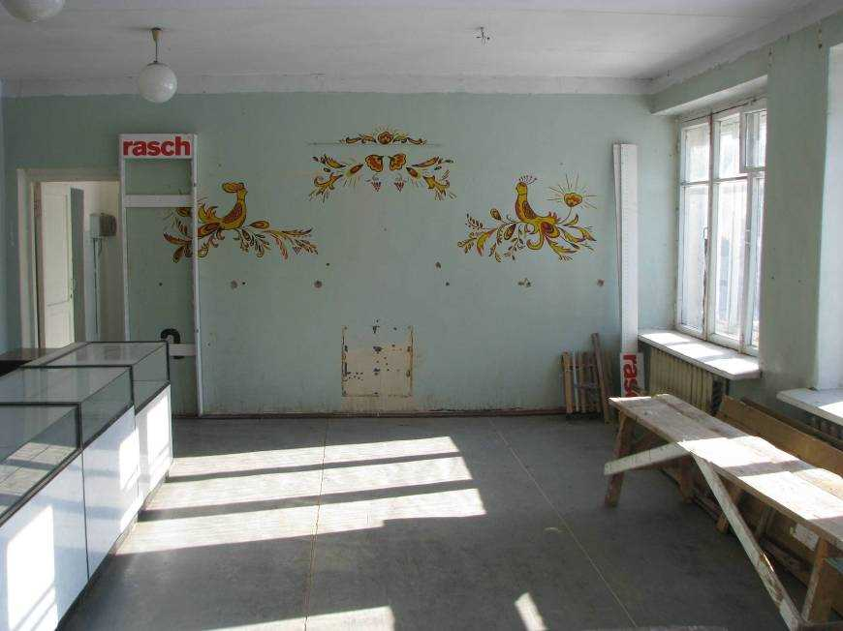

Slide 41
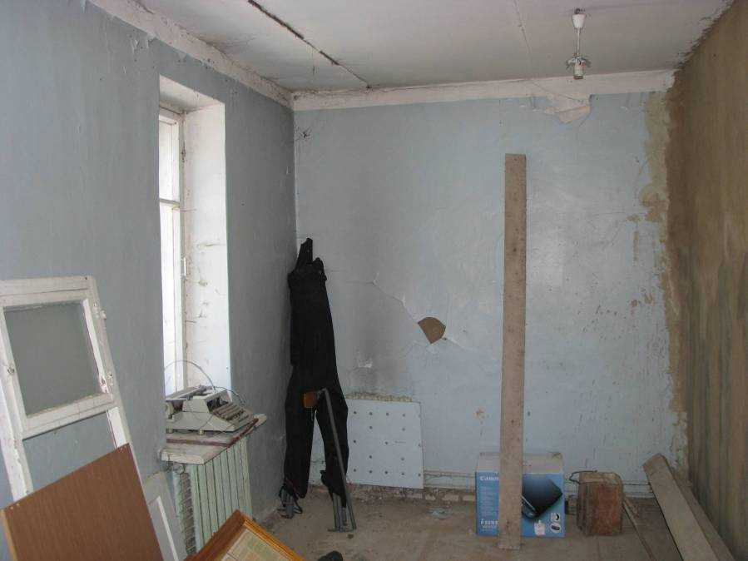

Slide 42
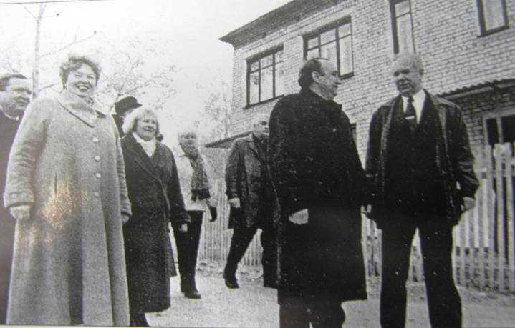
Октябрь 2002года. Долгожданное открытие первой группы. На открытие прибыл губернатор Ивановской области В. И. Тихонов.

Slide 43
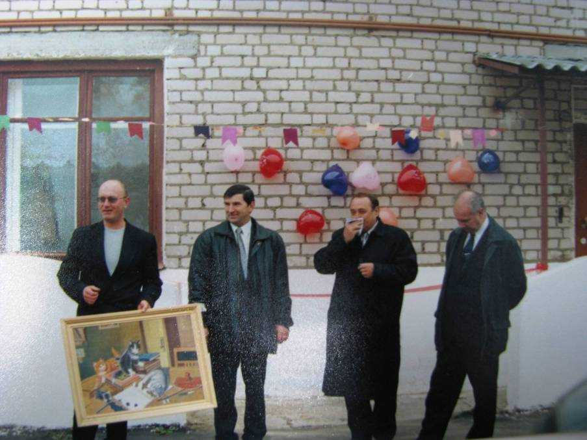

Slide 44
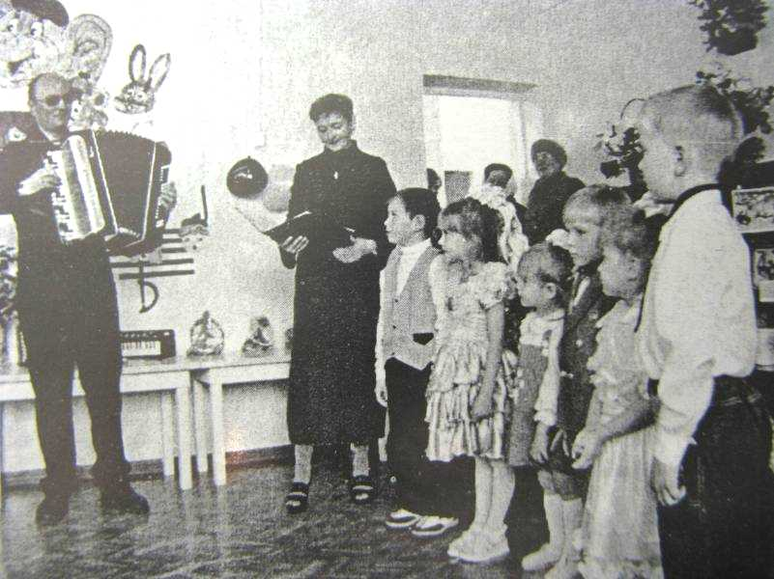

Slide 45
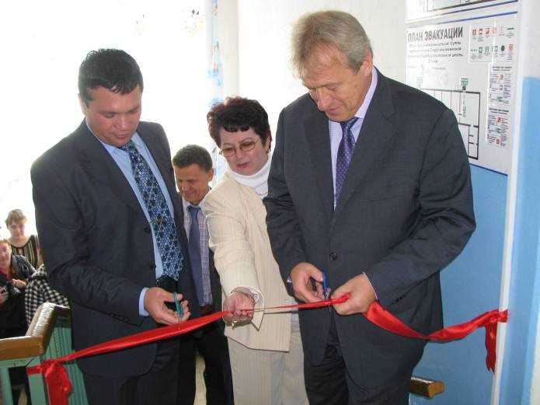
В 2010 году открывается вторая группа

Slide 46
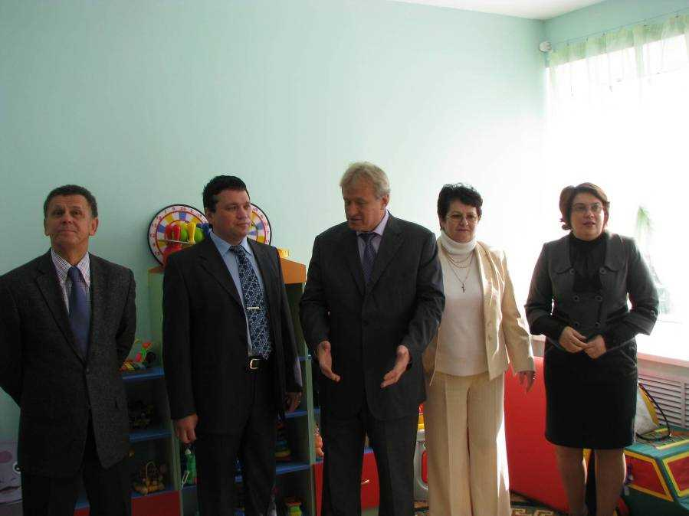

Slide 47
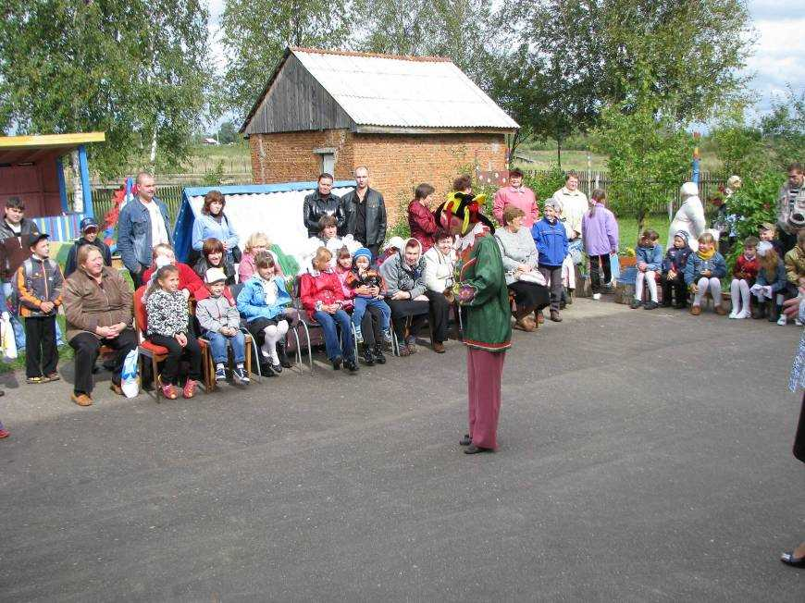

Slide 48
.
В августе 2012 года благодаря помощи депутата Ивановской областной думы Анатолия Константиновича Бурова открывается третья группа детского сада, который с этого момента стал называться- Детский сад « УЛЫБКА»

Slide 49
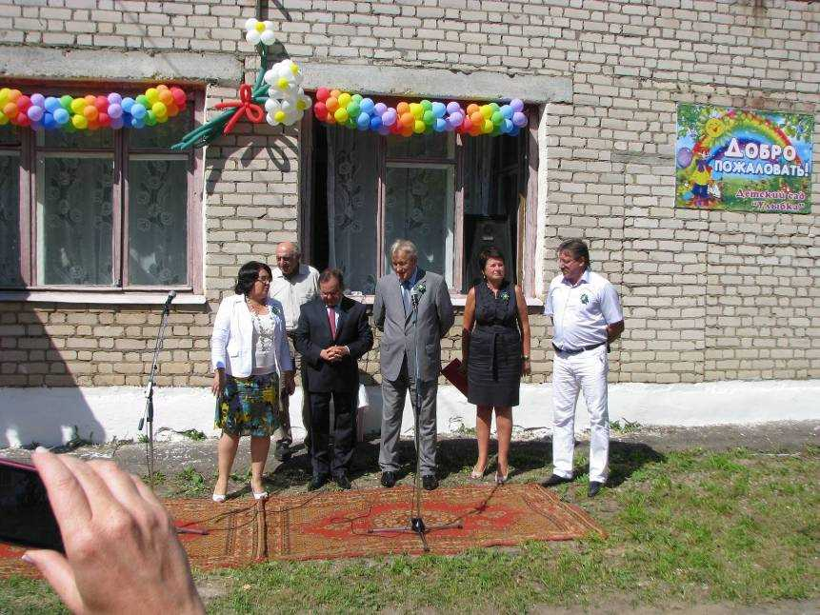

Slide 50
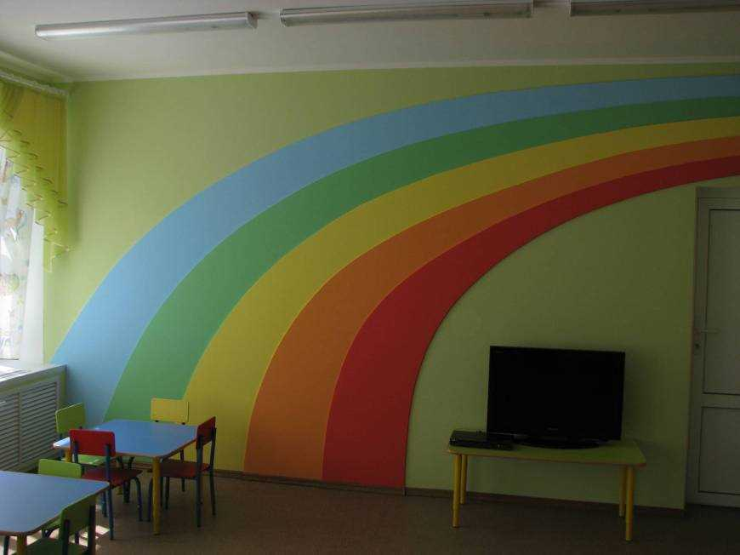

Slide 51
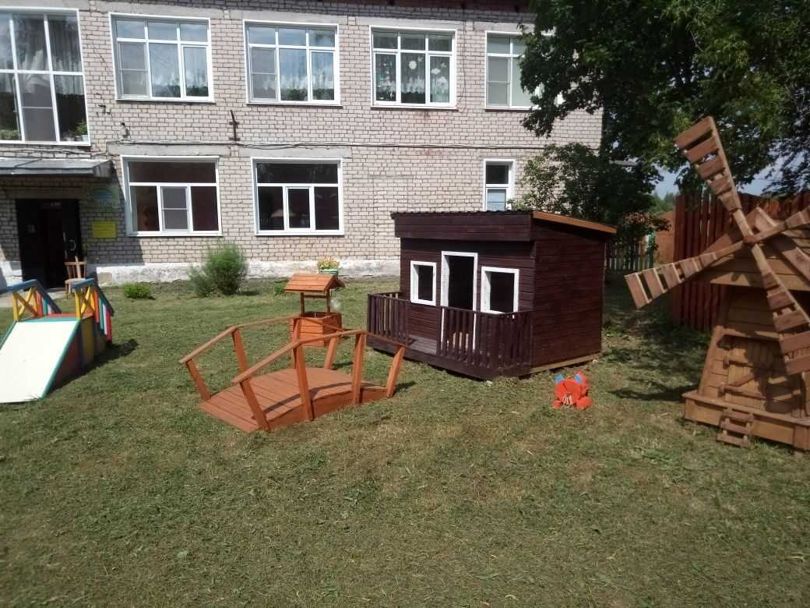
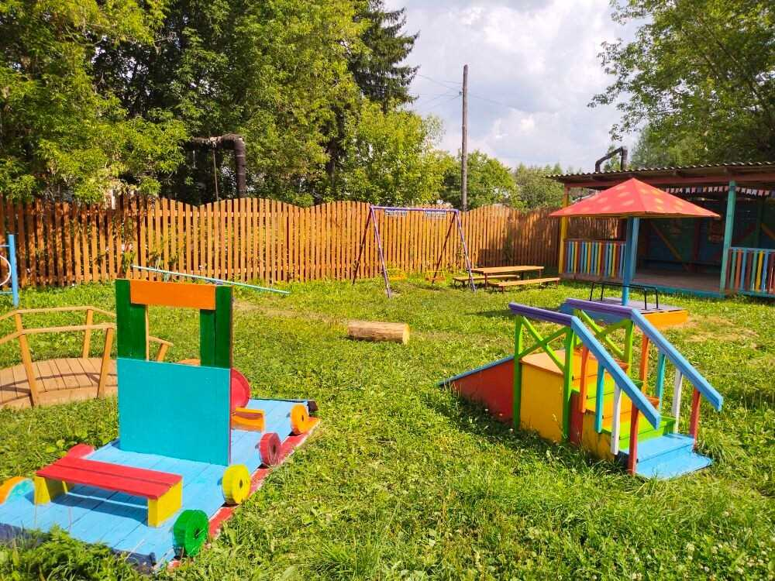
Детский сад «Улыбка» наши дни.

Slide 52
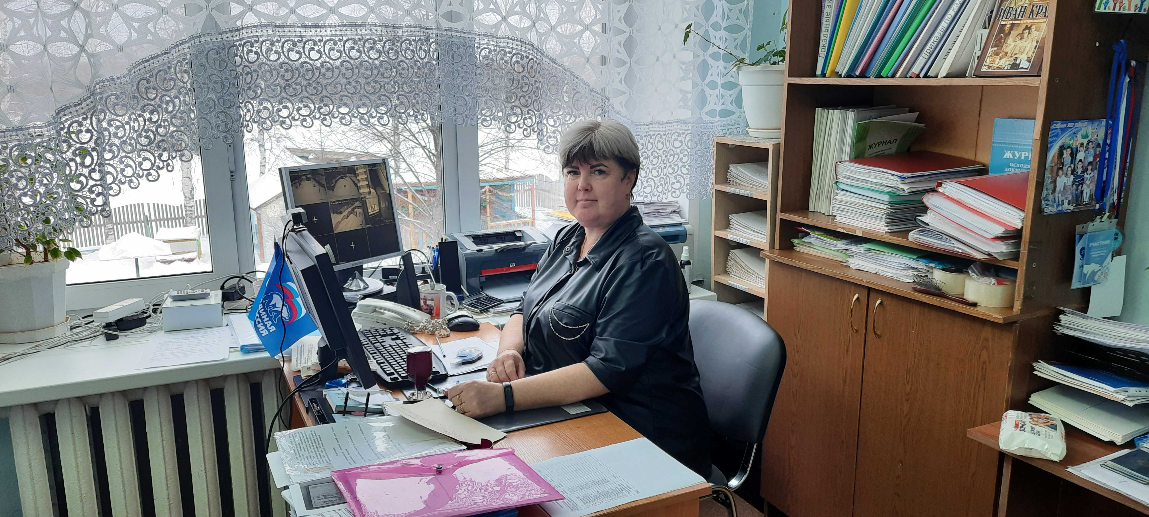
Заведующий МКДОУ десткий сад «Улыбка»
Засыпкина Ольга Владимировна

Slide 53
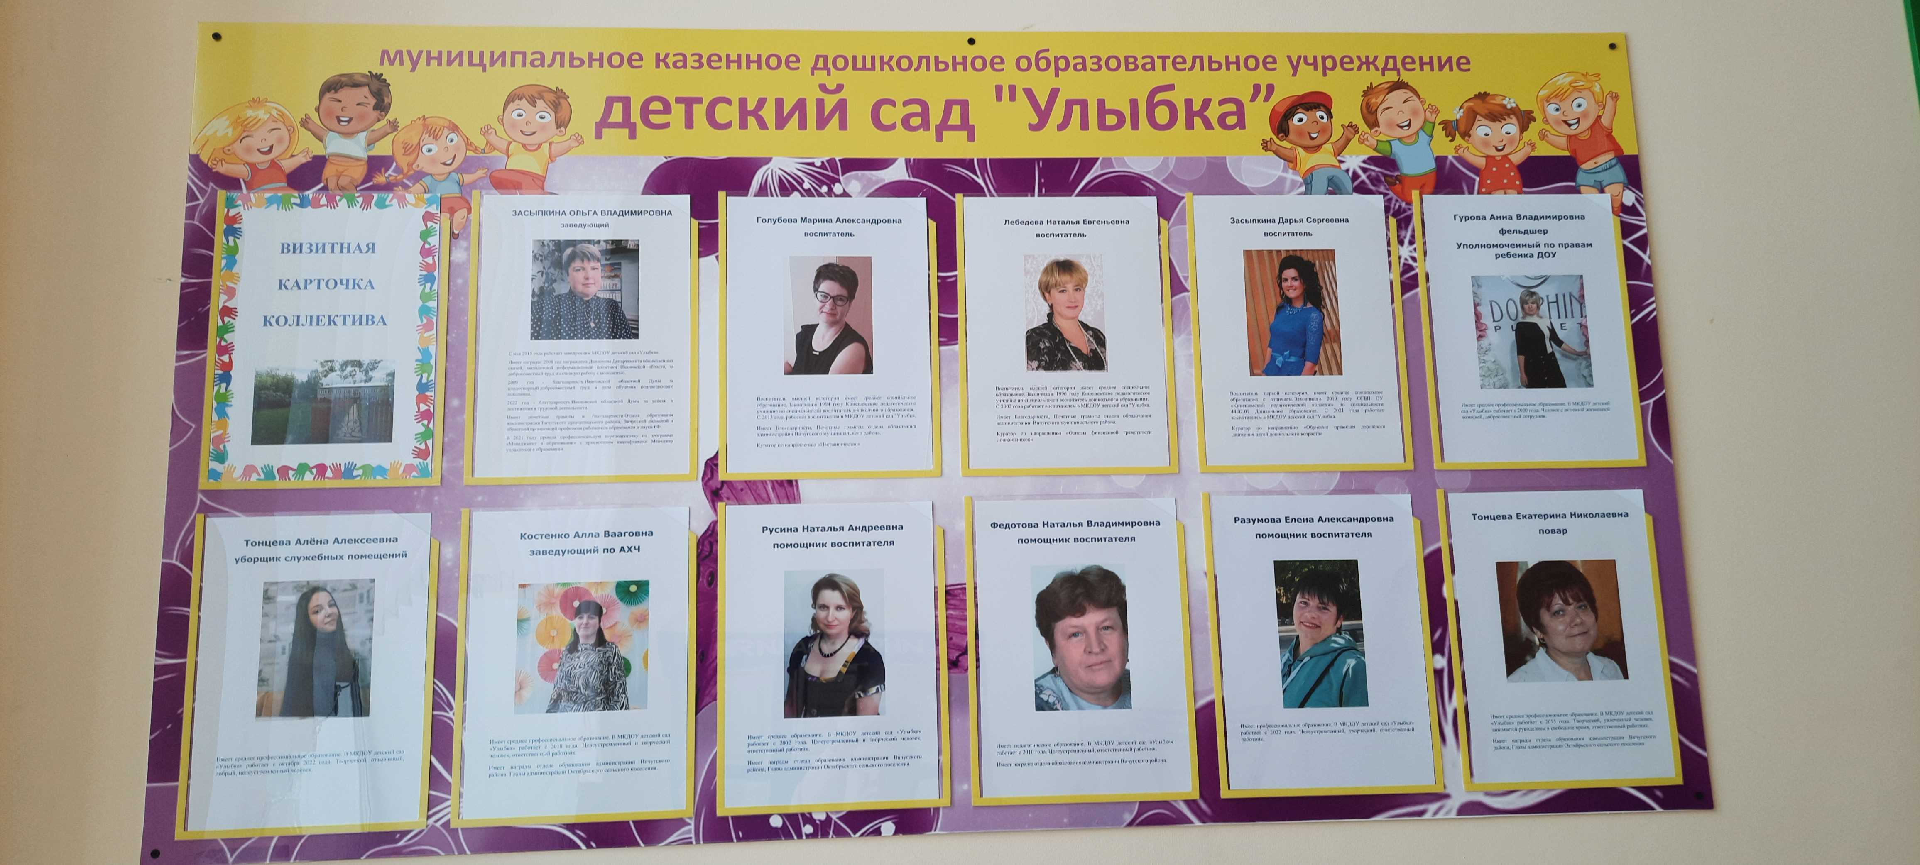
Педагогический коллектив

Slide 54
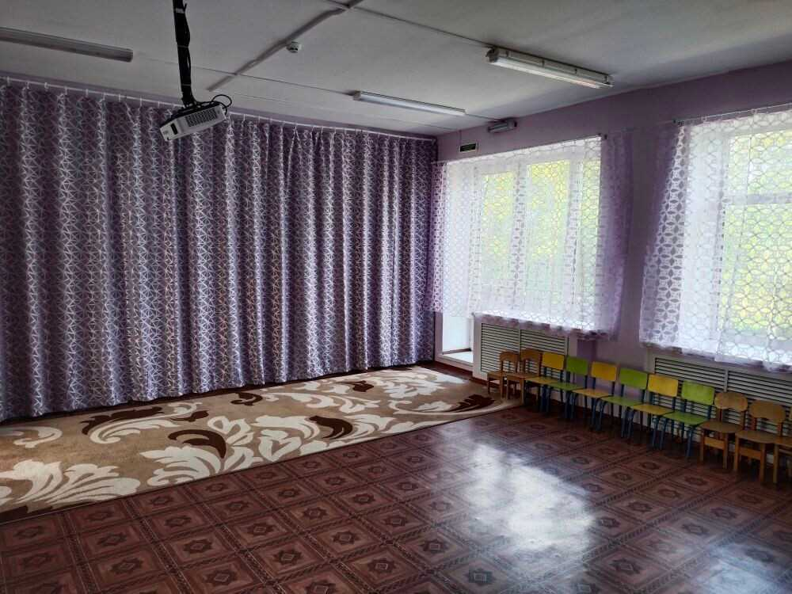
Актовый зал

Slide 55
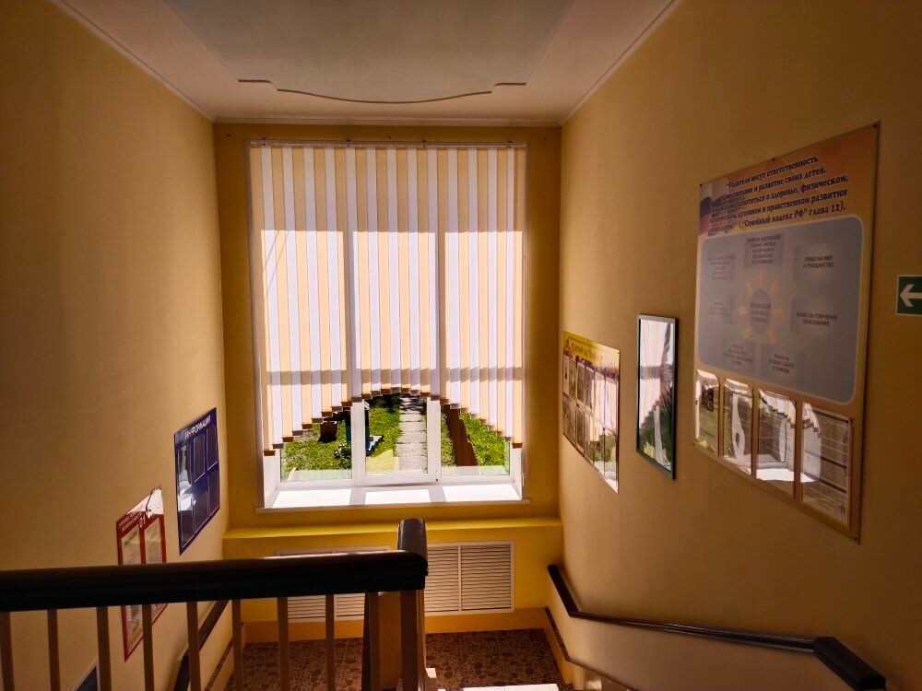
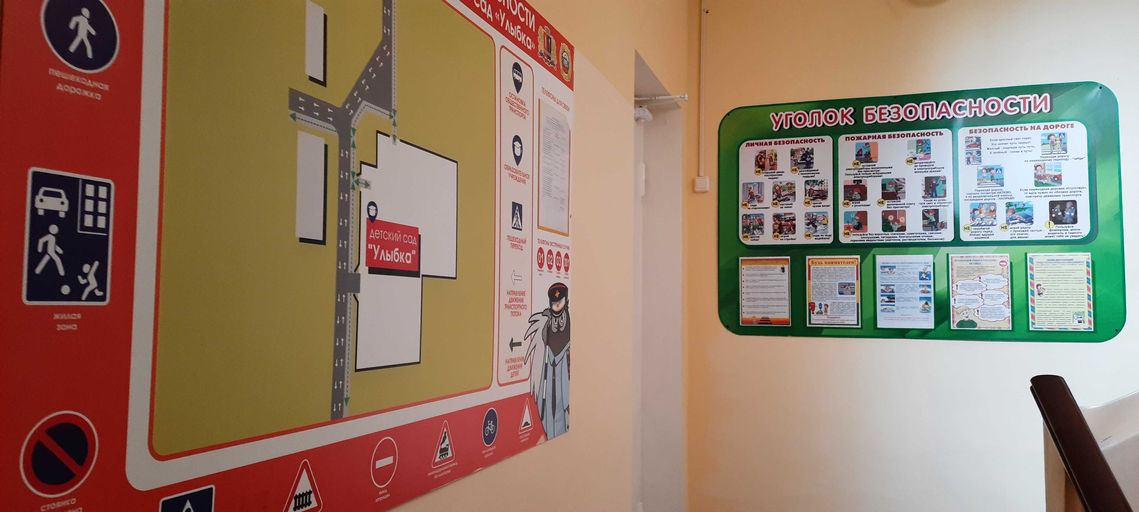

Slide 56
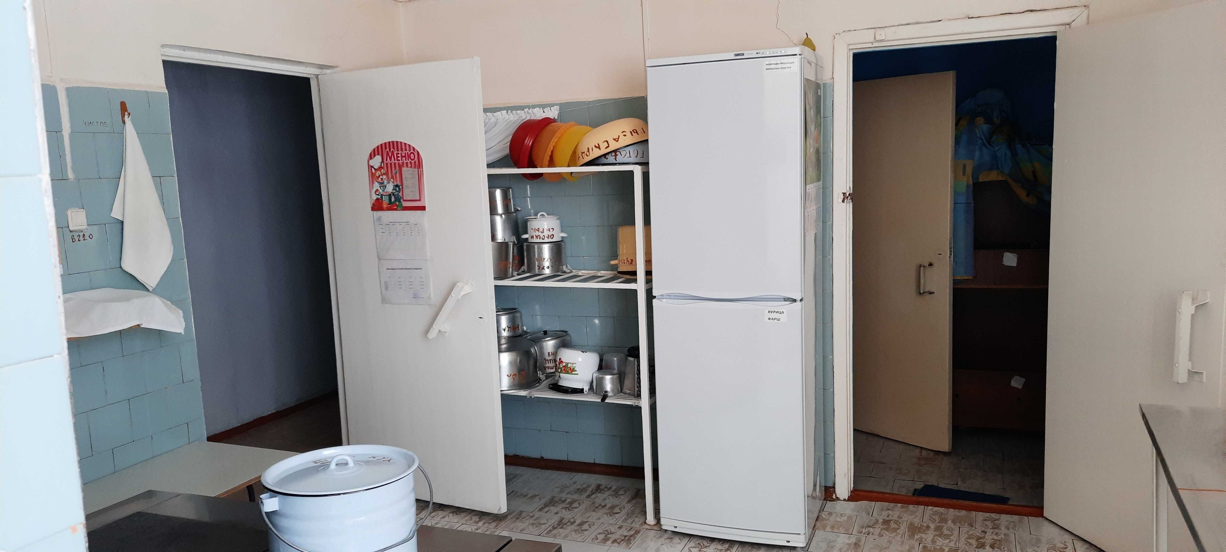
Кухня.

Slide 57
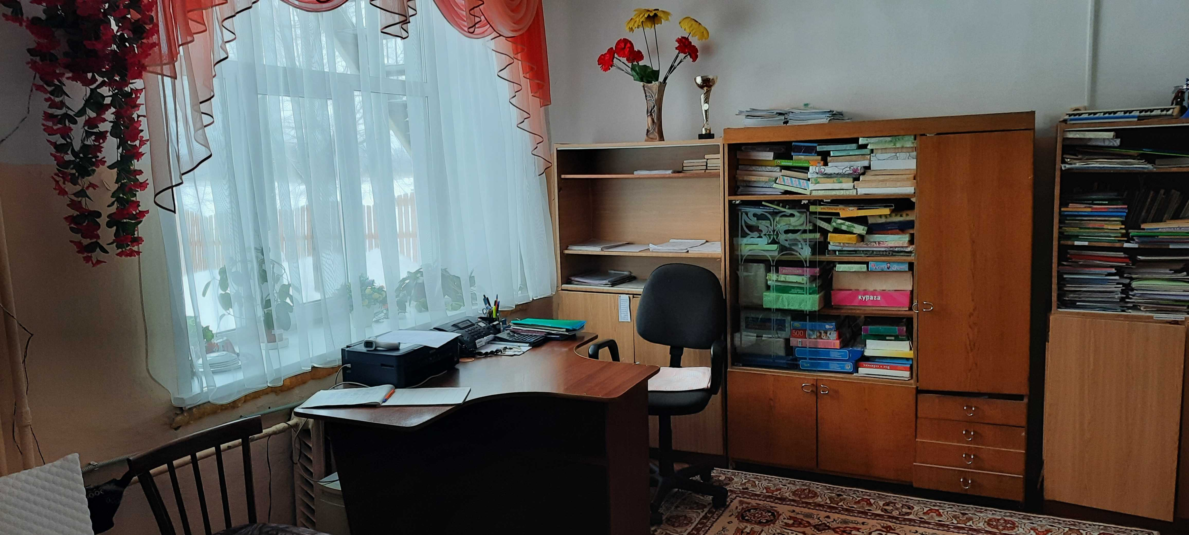
Методический кабинет.

Slide 58
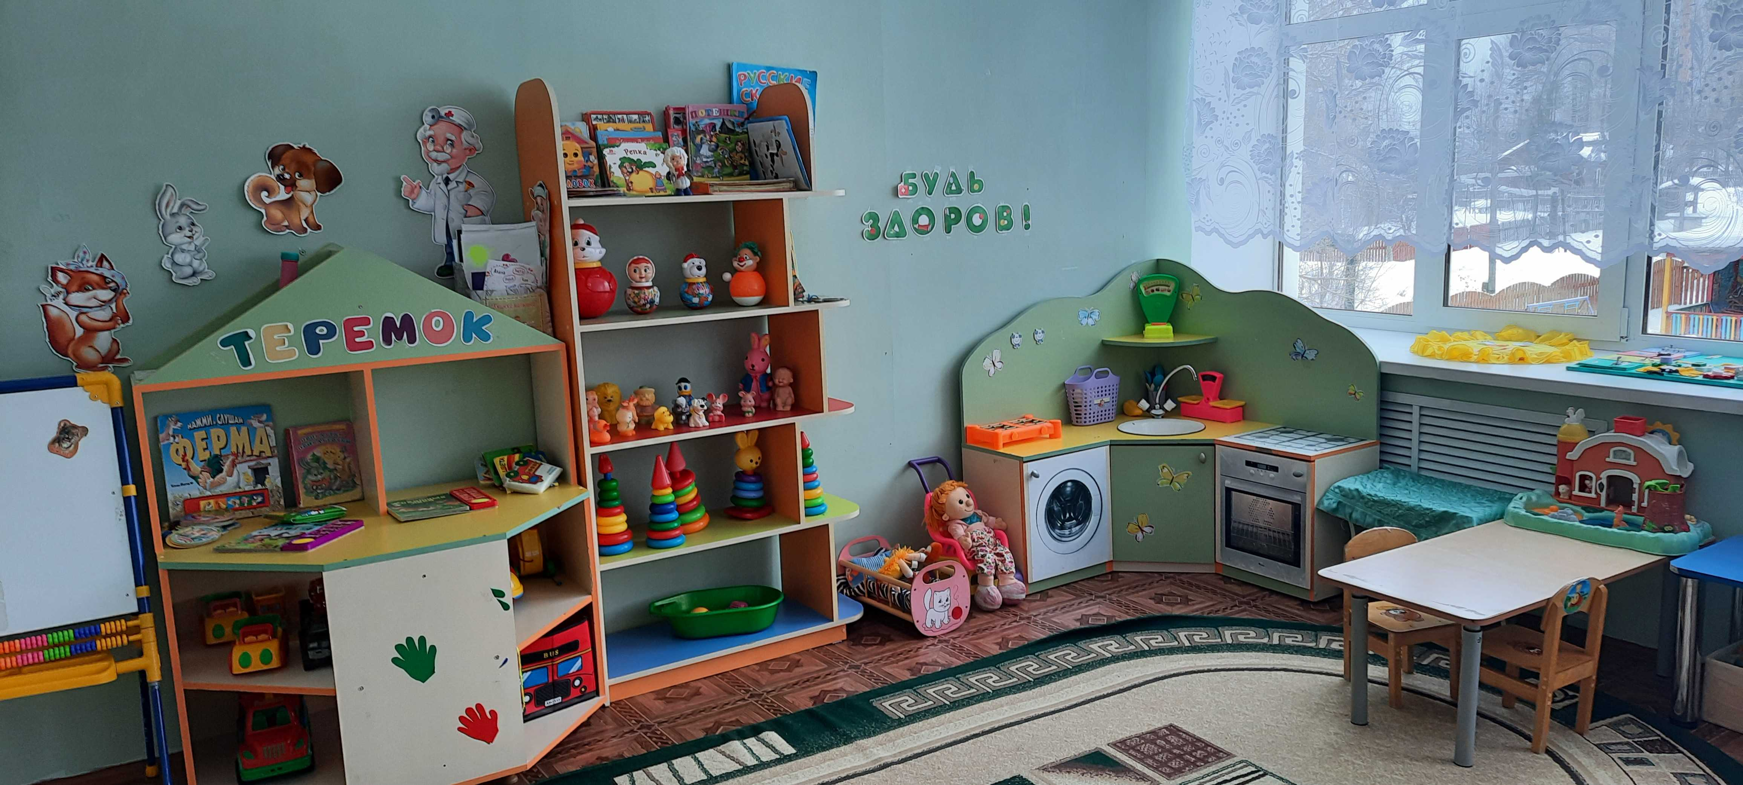
Группа раннего возраста группа «Гномики»

Slide 59
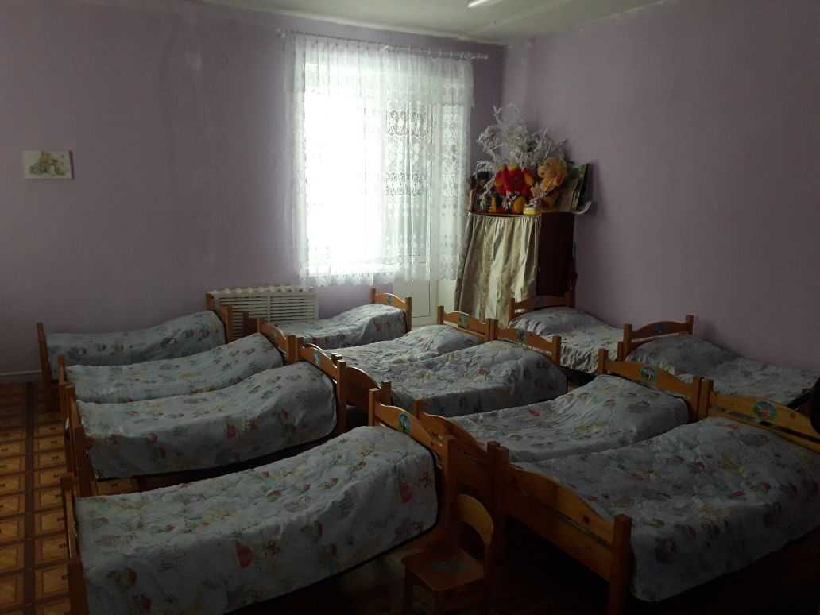
Спальня группа «Гномики»

Slide 60
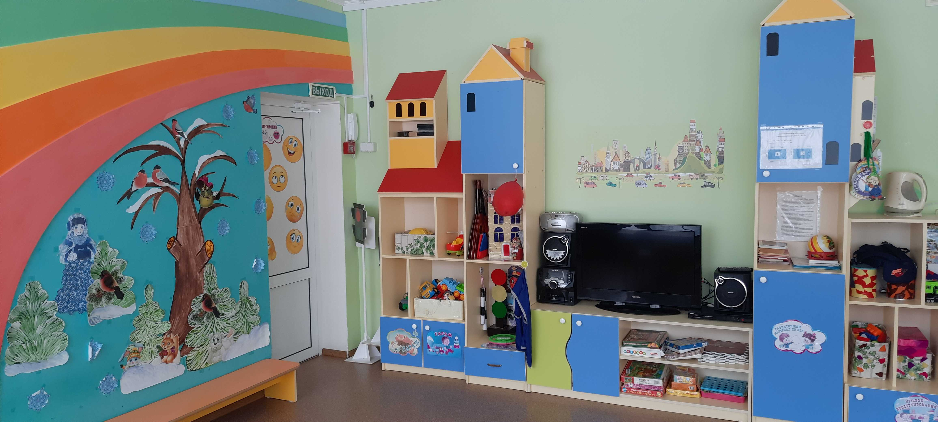
Средняя группа «Почемучки»

Slide 61
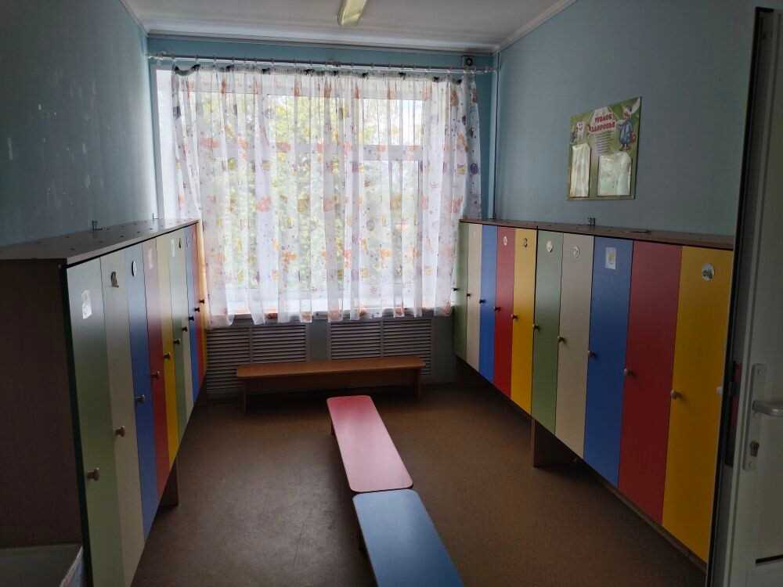
Раздевалка группы «Почемучки»

Slide 62
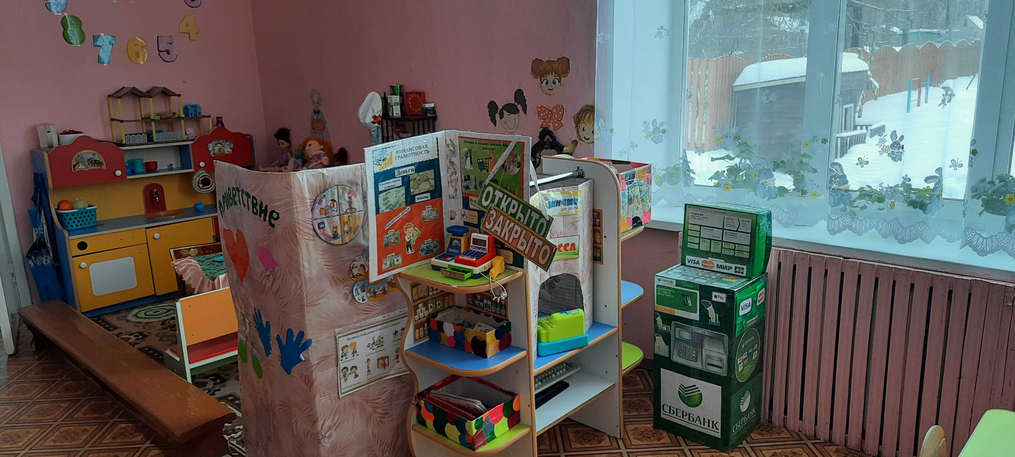
Старшая группа «Солнышко»

Slide 63
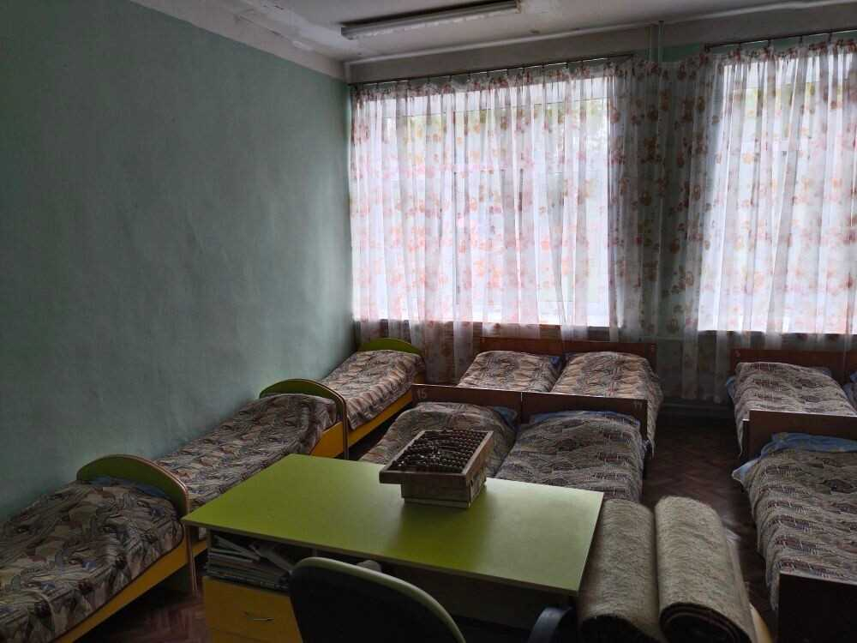
Спальня группа «Солнышко»

Slide 64

Вот такой наш замечательный детский сад «Улыбка»!

